Slide 1
静态数据映射
(静态数据分析、自动映射)
部门：项目一部
分享者：李锡钒
Notes:
这次分享的课题是静态数据分析和自动映射，其实两个是不分彼此的，这里我将两个合并为静态数据映射

Slide 2
01
了解一刀中的静态数据映射
目标
TARGET
02
了解静态数据映射的原理
03
了解通用解析转换器的原理

Slide 3
PART 01 什么是静态数据映射
目录
CONTENTS
PART 02 静态数据映射的原理
PART 03 了解通用解析转换器的原理

Slide 4
01
什么是静态数据映射

Slide 5
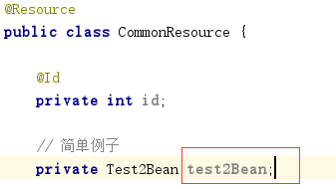
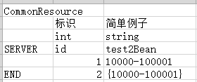
什么是静态数据映射
静态数据映射其实就是将策划提供的csv配置映射成系统内的bean对象，方便业务操作。
转换器
策划的配置
系统中的bean对象
Notes:
静态数据映射其实就是将策划提供的csv配置映射成系统内的bean对象，方便业务操作。映射的过程涉及到三个地方，一个是策划的配置，一个是转换器，其次就是转换后的bean对象。

Slide 6
策划的配置
程序用表格
原始表格
转表工具
xls格式
csv格式
策划是在原始表格上，也就是excel表格上进行 配置，之后再使用转表工具转换成程序
用的表格，也就是csv格式的文件，而转表工具是一个jar包，除了提供转换操作之外，
还提供合并操作，目前是只支持json配置的合并。
Notes:
策划是在原始表格上，也就是excel表格上进行 配置，之后再使用转表工具转换成程序
用的表格，也就是csv格式的文件，而转表工具是一个jar包，除了提供转换操作之外，
还提供合并操作，目前是只支持json配置的合并。

Slide 7
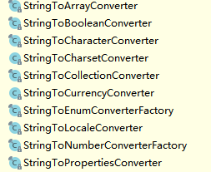
转换器
spring自身提供的转换器：
StringToDateConverter
StringToClassConverter
StringToObjectConverter
JsonToMapConverter
JsonToArrayConverter
JsonToListConverter
StringToPolyObjectConverter
t5自定义的转换器：
Notes:
在映射过程中起了比较大作用的就是转换器，转换器是将配置的字符串转换为目标类型，这里可以分为spring自身提供的转换器以及自定义的转换器。转换器的作用可以直接从类名便可以看出，如xxxx

Slide 8
02
静态数据映射的原理

Slide 9
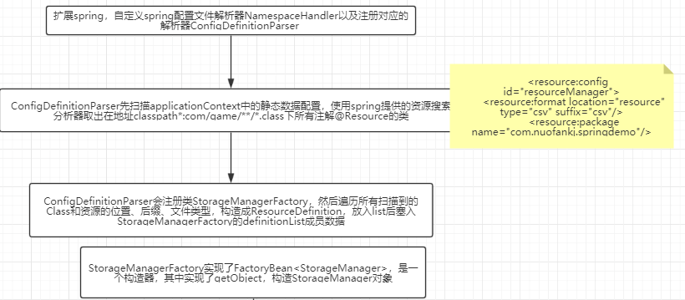
扩展Spring 自定义Spring配置文件解析器
Notes:
先念完上面的文字，总结时：首先是将StorageManagerFactory注册入容器，并取出在applicationContext中自定义的resource标签范围内所有加了注解@Resource的类并构成BeanDefinition放入StorageManagerFactory中名为definitions的成员变量中。

Slide 10
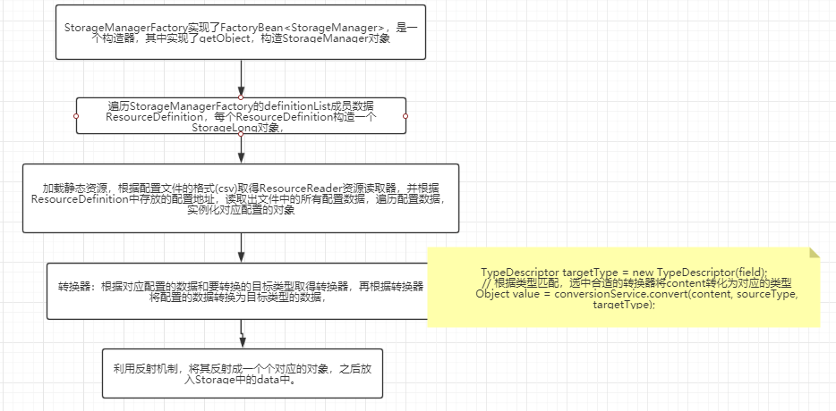
读取静态数据&数据转换
Notes:
遍历StorageManagerFactory中的definitions，并根据definition中的配置信息，读取配置中的数据，利用反射机制，将其反射成一个个对应的对象，并且放入Storage中的data中。

Slide 11
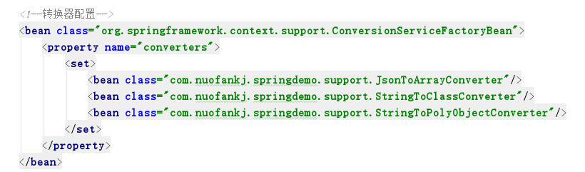
自定义类型转换器
首先，需要告诉spring容器，这里新定义了类型转换器。
其次，新定义的转换器要实现接口ConditionalGenericConverter。

Slide 12
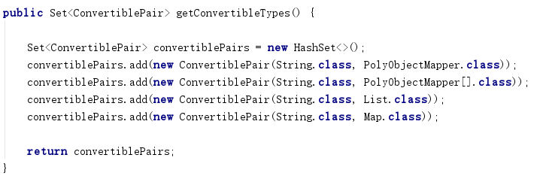
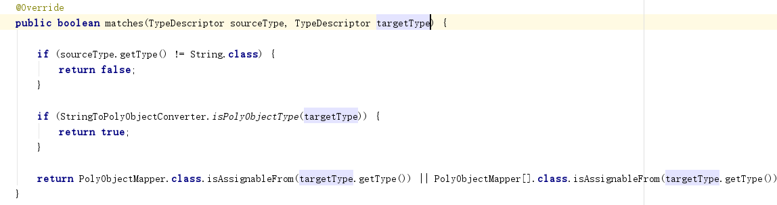
自定义类型转换器-StringToPolyObjectConverter
首先，重写接口getConvertibleTypes，告诉spring容器这如果是这几个类型的可以尝试选择该转换器
其次，重写matches，源数据的类型和目标数据的类型只有这几个才可以选择该转换器

Slide 13
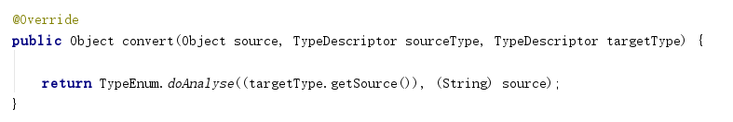
自定义类型转换器-StringToPolyObjectConverter
最后是重写convert函数，这个转换器的转换处理都丢给了TypeEnum处理

Slide 14
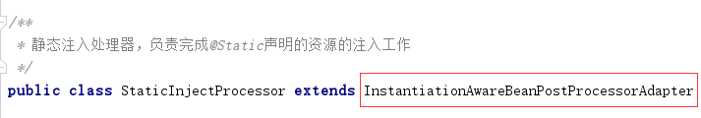

静态数据@Static如何注入
真正处理@Static实现注入的类是StaticInjectProcessor
该类继承了InstantiationAwareBeanPostProcessorAdapter，会重写postProcessAfterInstantiation，该函数会在spring容器管理的bean被实例化后调用

Slide 15
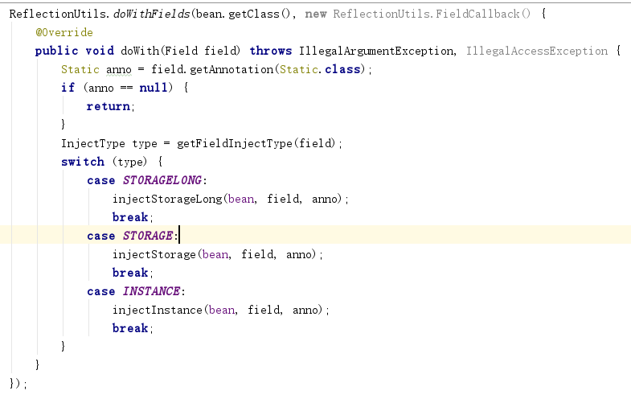
静态数据@Static如何注入
postProcessAfterInstantiation函数的处理是遍历bean的每个Field，并判断是否有携带@Static注解
这里可以根据Field类型，分为STORAGELONG、STORAGE、INSTANCE三种类型

Slide 16
静态数据@Static如何注入
a、STORAGELONG的注入
当格式为：
@Static(initializeMethodName="initXXX")
StorageLong<XXXResource> xxxResources的时候会进行此种注入；
b、INSTANCE的注入
当格式为:
@Static(value = "100092", initializeMethodName = "initXXX")
ConfigValue<String[]> XXX;
c、STORAGE的注入：
当格式为：
@Static
Storage<Integer, XXXResource> xxxStorages;

Slide 17
STORAGELONG的注入
格式：@Static(initializeMethodName="initXXX")
StorageLong<XXXResource> xxxResources
1、此处会先根据 field.getGenericType()取出该field的类型A，通过A instanceof ParameterizedType 判断是否是泛型参数类型，所谓的泛型参数类型就是<XXX>这种，再通过强转取出XXXResource这个Class，如下
((ParameterizedType) A).getActualTypeArguments()，可以取出<XXX>里边的XXX是什么类。
2、之后通过该类从StorageManager中的storages中取出该类对应的Storage，此处的storages是一个Map，而此处的Storage存放着从xxxResource中遍历出的每一行数据实例化成的xxxResource对象。
3、构建一个StorageObserver订阅器，并且放入Storage中，StorageObserver实现了Observer并重写了其中的update，update的作用是通过反射去调用@Static中的initXXX更新数据，而将StorageObserver放入Storage是为了在Storage中的storages的数据发生变化的时候即时调用update更新数据。此处使用了观察者模式。
4、调用inject函数，作用是通过Spring提供的反射工具类ReflectionUtils.makeAccessible(field)主要是为了将private的Field设置为可读写，然后再 field.set(bean, storage)将storage塞入field中，这样xxxResources中便被塞入数据了。

Slide 18
INSTANCE的注入
格式：@Static(value = "100092", initializeMethodName = "initXXX")
ConfigValue<String[]> XXX;
1、此处会先取出ConfigValue Class中注解了@Id的Field，之后通过ConversionService转换器将10092和Field的类型转化成对象Key
2、之后根据field.getType也就是ConfigValue这个类取得Storage，构造StaticObserver，并放入Storage中，该StaticObserver的作用和a中的StorageObserver的作用一样。
3、再之后便是通过Key从Storage中取出Object，然后和上面STORAGELONG中的inject函数一样，将Object塞入field中。
4、后面多调用了一步initialize，该函数的作用是通过判断判断Static注解是否配置了initializeMethodName，如果配置了则通过对应的Class.getDeclaredMethod取出initXXX函数，之后设定函数的Accessible的可读写性，然后通过invoke反射 执行initXXX函数。

Slide 19
STORAGE的注入
格式：@Static
Storage<Integer, XXXResource> xxxStorages;
注入实现和StorageLong类型的有点像，不过在取出Storage的时候，是根据泛型参数中的第二个参数XXXResource取出对应的Storage，之后的操作一样，也是构造监听器并且放入Storage，再进行inject注入Field的操作。

Slide 20
热更的时候如何热更配置
1、会根据热更的配置名从storageManager中取得对应的Storage
2、调用对应的reload函数，reload函数会重新走一次的load(data)的过程，加载配置、调用各种预加载等
3、在最后调用noticeChange通知各个订阅器，通知订阅器调用自身的update函数，而update函数的作用是通过反射去调用@Static中声明的initializeMethodName函数更新数据。

Slide 21
03
通用解析转换器的原理

Slide 22
什么是通用解析
定义：根据策划偏好和已有的t5配置，新增的一种转换器，进而解决json配置的臃肿和不方便。
优势：通用解析支持多态，在配置中便可以指定要转换的bean是哪种，因此不需要在项目中自己根据枚举类型进行转换。比如Consume会根据配置的枚举生成不同的IConsume子类，而使用通用解析则可以直接在配置的时候指定类型，无需在启动的时候二次解析。
json配置啰嗦，策划嫌麻烦。

Slide 23
通用解析的原理
1、在CsvReader将配置中的数据转换为系统bean对象的时候会调用ConversionService转换器，转换器会根据bean对象是否实现了接口PolyObjectMapper判断是否使用通用解析转换器StringToPolyObjectConverter
2、转换器的作用是调用TypeEnum.doAnalyse，将配置的数据转换为对应类型的对象。
3、TypeEnum是一个枚举类，其中包含了八种基本类型、String类型以及list、array、map、enum、Object类型，内部会先遍历对象的所有Field，再根据规定的分割符拆分字符串，之后通过遍历Field，根据不同Filed类型递归调用不同TypeEnum枚举，然后通过反射注入对应的Field中。

Slide 24
答疑环节
Q&A

Slide 25
谢谢欣赏

